Slide 1

Deep Learning Test
- 레드 와인의 품질 평가
이세웅

Slide 2
신경망을 통한 레드 와인의 품질측정 하기
- 데이터 불러오기
(출처) https://machinelearningmastery.com/standard-machine-learning-datasets/)
- 레드와인의 품질 측정을 위한 데이터 내용 살펴보기
: Dataset에는 각 와인의 화학적 측정치를 기준으로 한 화이트 와인과 레드 와인의 품질을
예측하는 변수 값들이 들어있습니다.
이중에 레드 와인을 가지고 데이터를 정제 해보도록 하겠습니다.
이것은 다중 - 클래스 분류 문제이지만, 회귀 문제로 살펴 볼 수도 있습니다.
11 개의 입력 변수와 하나의 출력 변수를 가진 4,898 개의 관측이 있습니다.
변수 이름은 다음과 같습니다.
변수 이름
1. 고정 산도 6. 자유로운 이산화황
2. 휘발성 산도 7. 총 이산화황
3 . 구연산 8. 밀도.
4. 잔류 설탕 9. pH.
5. 염화물 10. 황산염
11. 알코올 12. 품질 (0에서 10 사이의 점수).

Slide 3
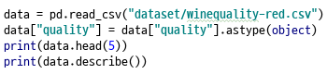
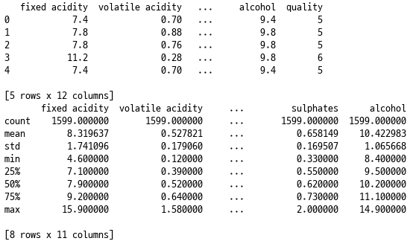
신경망을 통한 레드 와인의 품질측정 하기
데이터 불러오기
: describe() 함수를 통하여 정보 별 샘플 수(count), 평균(mean), 표준편차 (std),
최소값(min), 백분위 수로 25%, 50%, 75%에 해당하는 값 그리고 최댓값 (max)이
정리되어 있습니다.

Slide 4
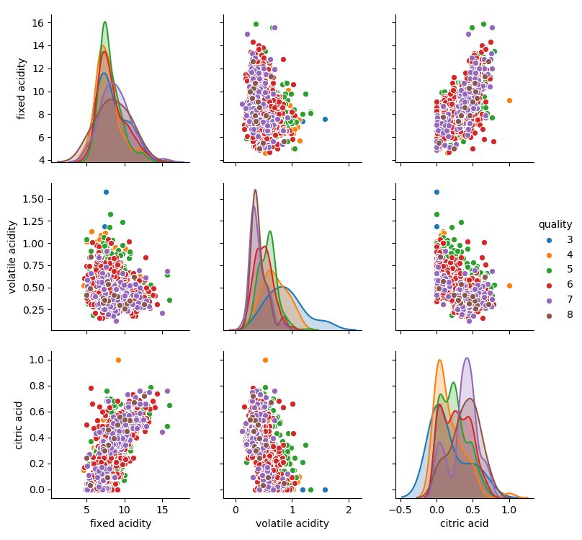
신경망을 통한 레드 와인의 품질측정 하기
데이터 시각화
: 데이터를 분석하는데 있어 중요한 시각화를 통해 품질에 영향을 끼치는 요소들을
살펴보기로 합니다.
: 첫째로 산(acid)을 기준으로 품질(quality) 비교를 해봅니다.

Slide 5
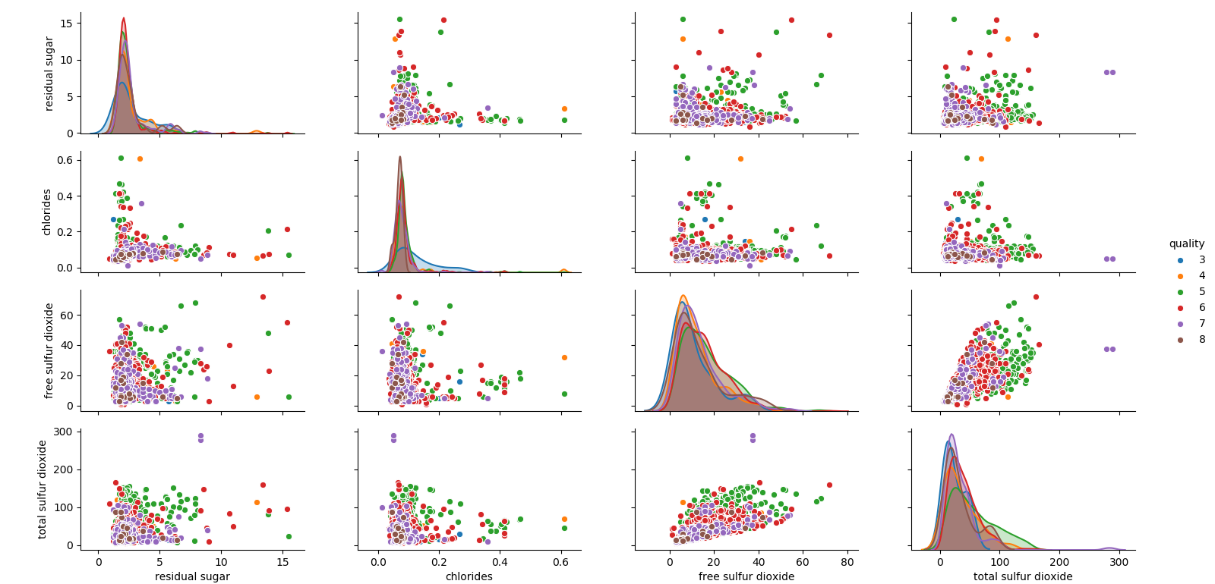
신경망을 통한 레드 와인의 품질측정 하기
데이터 시각화
: 두번째로 설탕,황산 등을 기준으로 분류해봅니다.

Slide 6
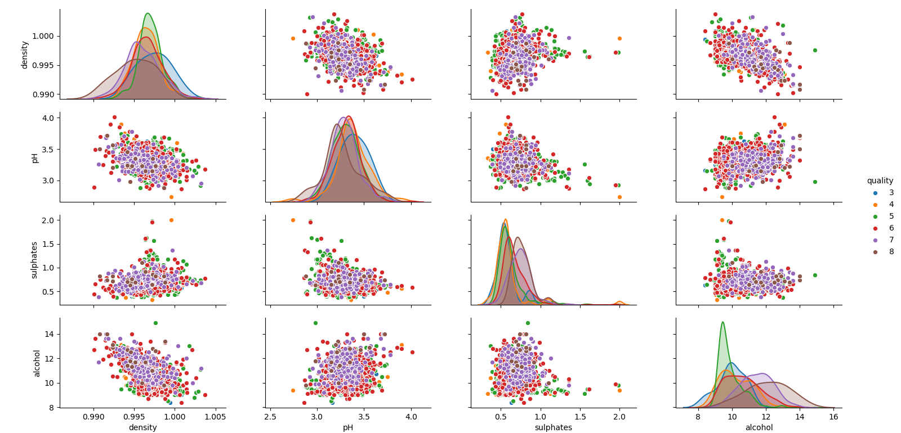
신경망을 통한 레드 와인의 품질측정 하기
데이터 시각화
: 마지막 기타 요소들(염, 이온지수 등등)로 분류합니다.

Slide 7
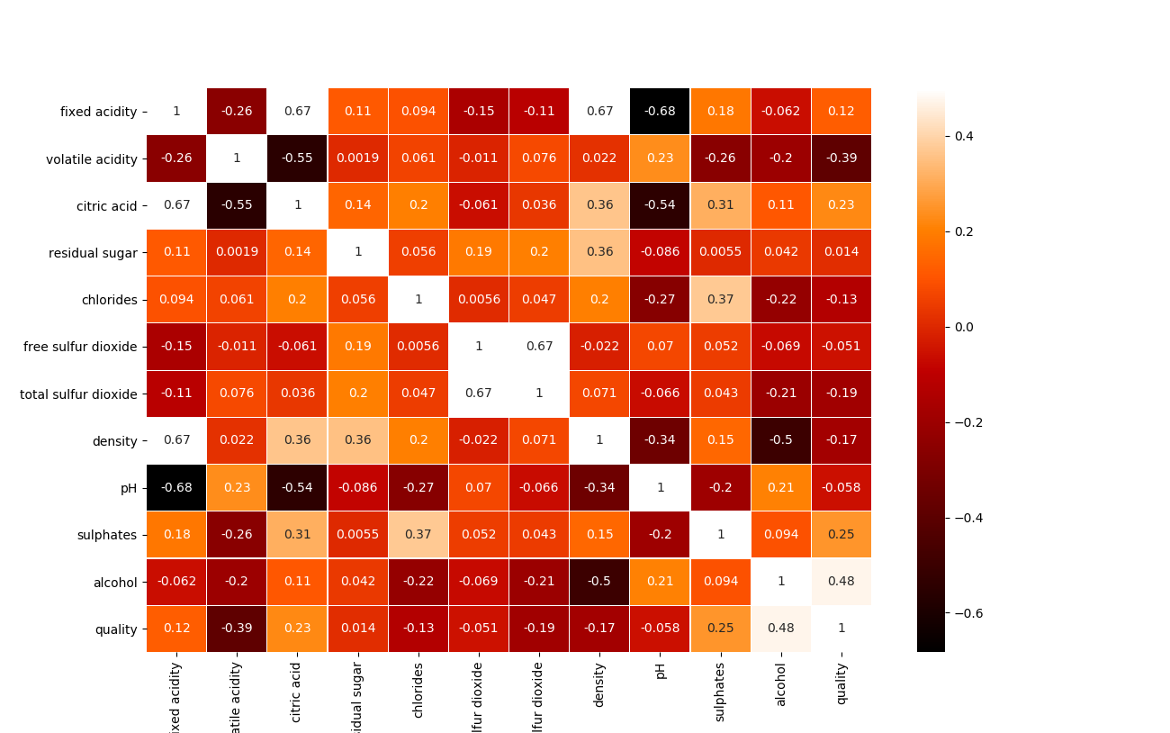
신경망을 통한 레드 와인의 품질측정 하기
- 데이터 히트맵(heatmap) 표현
: 히트맵으로 각 변수들의 대한 상관관계를 보도록 한다.

Slide 8
신경망을 통한 레드 와인의 품질측정 하기
데이터 시각화
: 특징되는 요소 별로 퀄리티를 기준으로 그래프화 했을 때
가우시안 분포로 나와있는 것을 확인 할 수 있었다.
산(acid) 종류들은 품질에 큰 영향을 미치지는 않으나 분포도로 봤을 때는
우열을 가리는 것은 힘들어 보인다.
: seaborn의 heatmap 함수를 이용해서 변수들간의 관계분포를 봤을 때는
알코올(alcohol)이 품질(quality)과 가장 관련이 깊은 것을 확인 할 수 있었다.
(1에 가까울수록 상관관계가 높다.)

Slide 9
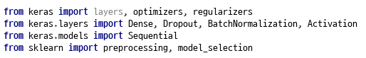
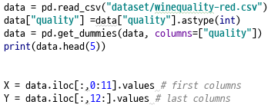
신경망을 통한 레드 와인의 품질측정 하기
데이터 모델링
- Keras(케라스)로부터 layer, optimizer, regularizers 함수를 호출
Layer층에 사용할 함수 호출 Dense. Dropout, BatchNormalization, Activation
모델을 구성할 시퀀스 함수 호출
배열 또는 행렬을 학습/검증 데이터 분리에 쓰일 함수 호출 sklearn
데이터를 불러와 “quality” 변수를 “0”과 “1”로 만들기 위해 (이항변수화)
Dummy함수(가변수화) 사용
X,Y 데이터를 2차원 인덱싱으로 순차적으로 나열을 합니다 (iloc[: ,: :].values)

Slide 10
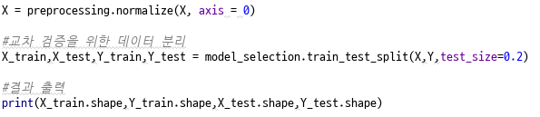
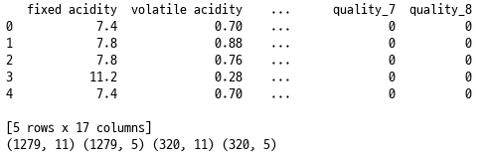
신경망을 통한 레드 와인의 품질측정 하기
데이터 모델링
· preprocessing.normalize
: X 데이터의 크기를 모두 같게 세팅 하며 개별데이터에 대해
서로 다른 변환 계수 적용
· 모형 추정 학습을 위한 데이터 집합(training data)와 성능검증을 위한
데이터 집합(test data)으로 분류하여 회귀모형을 만들고 검증용 데이터로
성능을 계산하는 (train/test split)검정 방법을 이용한다.
· 결과 값 출력 하기
: 5행 17열의 데이터 값이 만들어졌으면 quality부분을 0`~ 8로 분류 하였습니다.

Slide 11
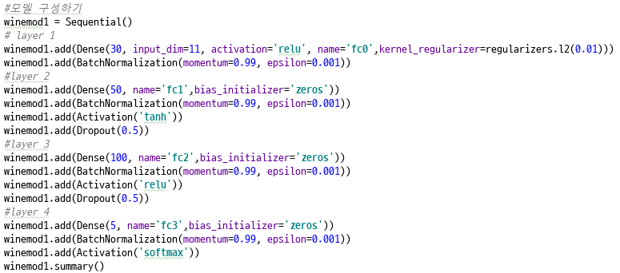
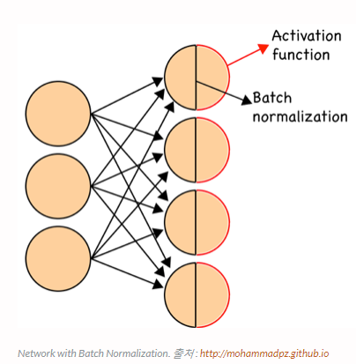
신경망을 통한 레드 와인의 품질측정 하기
데이터 모델링 (모델 구성하기)
· Dense 통해 30이라는 출력 뉴런, 11개의 입력 뉴런(input_dim) 값을 줍니다.
· Activation (활성화 함수 사용)
· kernel_regularizer를 통해 오버피팅(overfitting)되는 구간을 줄이기 위해
무게 정규화 함으로써 신경망을 구성
· BatchNormalization(정규화)를 통해 운동량(momentum)과 입실론(0값으로
나누는 것을 피해기 위해 0.001 값)을 설정해줍니다.
· 뒤에 설명 계속...

Slide 12
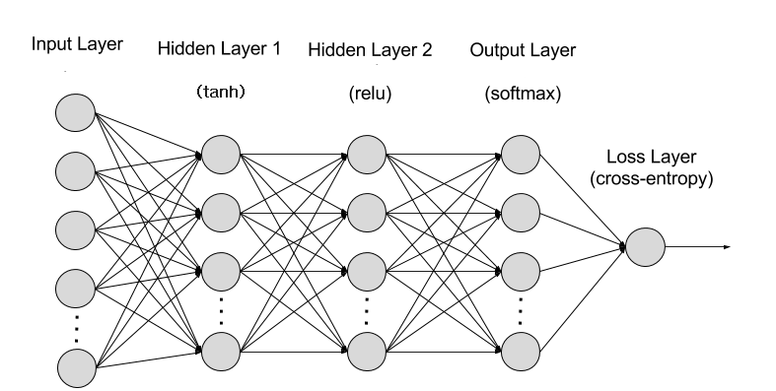
신경망을 통한 레드 와인의 품질측정 하기
데이터 모델링 (모델 구성하기)
· bias_initializer=zeros(바이어스 벡터의 초기화 프로그램)를 통해
가중치를 0에 가깝게 감소 시켜 모델의 복잡도를 제어
· sigmoid 대신에 값의 범위가 -1 ~ 1인 tanh 함수를 사용합니다.(feature 값 감소)
· 오버피팅(overfitting : 어느 정도 오차를 허용하지 않아 선이 구부러져 분류가
잘되는 것처럼 보이는 현상)을 막기 위해 dropout를 추가적으로 써줍니다.
· relu(sigmoid의 한계(범위가 0 ~ 1)를 값이 음수면 “0” 양수면 그 값을 선택) 사용
· 다중 분류 모델에 쓰면 더 좋은“softmax”함수를 사용해줍니다.

Slide 13
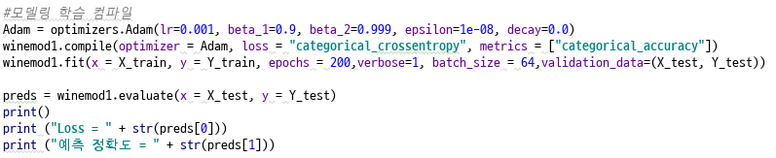
신경망을 통한 레드 와인의 품질측정 하기
데이터 모델링 (모델 컴파일)
· adam을 사용해 최적화된 값을 찾습니다.
여기서 (lr은 학습 속도 값, decay는 각 업데이트에 대한 학습 속도 감소 값)
· optimizer(하강기법)에 adam, 손실함수에는 categorical_crossentropy사용
정답에 해당하는 인덱스의 원소만 1이고 나머지는 0인 원-핫 인코딩을 한다.
· categorical_accuracy를 사용함으로써 다중 클래스 분류 문제에 대한
모든 예측에서 평균 정확도 비율을 계산
· fit는 X, Y의 학습 값을 주고 데이터를 64개씩 (batch_size) 200번 실행 (epcohs)하며,
모델성능을 평가하기 위해 validation_data에 X,Y 데이터에 테스트 값을 주고
evaluate를 통해 모델 평가를 합니다.

Slide 14
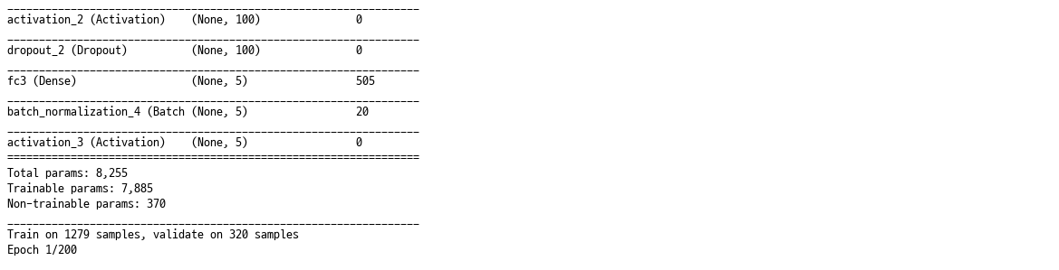
신경망을 통한 레드 와인의 품질측정 하기
데이터 모델링 (모델 컴파일)
· 결과값을 통해 손실과 예측 정확도를 확인 할 수 있습니다.
- 감사합니다 -

Slide 15
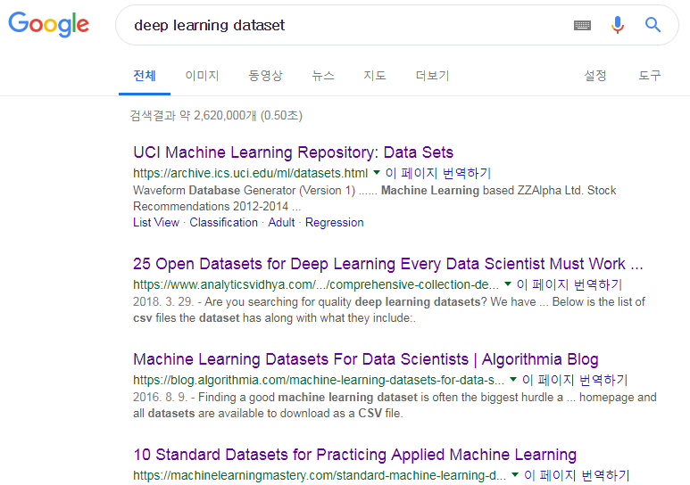
딥러닝 데이터 정제하기
사용자 매뉴얼
- 딥러닝을 하기 위해 포털사이트를 통해 정제 할 수 있는 데이터들을 검색합니다.
크롤링을 통해 데이터 값들을 불러와서 리스트로 만드는 방법도 있습니다.

Slide 16
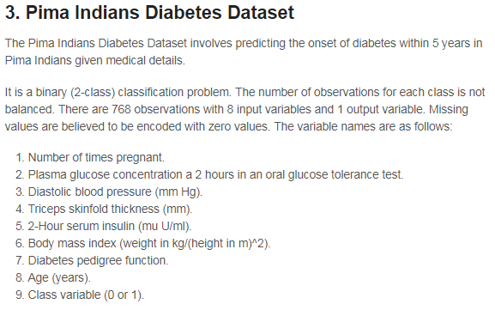
딥러닝 데이터 정제하기
사용자 매뉴얼
예측을 할 수 있는 요소들이 5개 이상 있는 데이터를 쓰는 것 이 좋고,
데이터의 종류가 어떤 클래스인지 확인 후 정제 하는 것이 좋습니다.

Slide 17
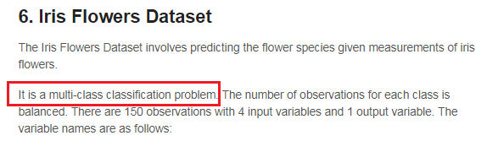
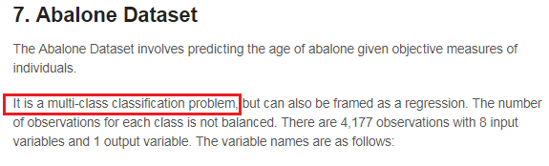
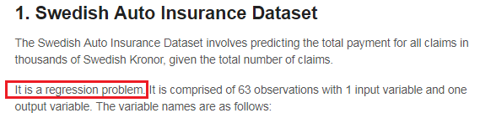
딥러닝 데이터 정제하기
사용자 매뉴얼
2진 클래스, 다중 클래스, 선형회귀 등의 분석을 할 수 있도록
데이터가 있으므로 선택해서 하면 된다.

Slide 18
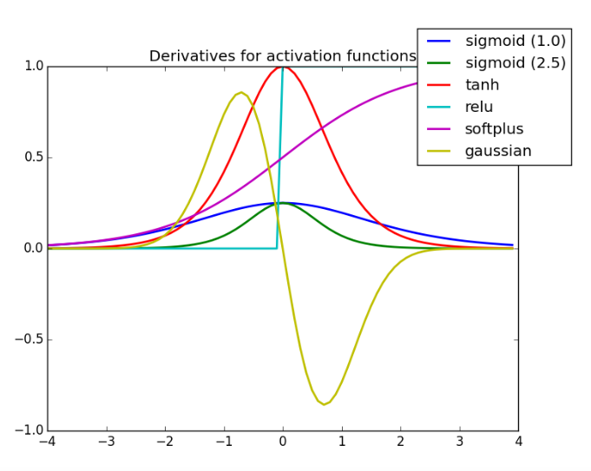
딥러닝 데이터 정제하기
사용자 매뉴얼
신경망 분석을 할 때에 데이터 값의 범위에 따라 activation함수에 쓰이는
용도가 다 다르기 때문에 적합한 것을 골라서 해야 합니다.

